Slide 1
OFFRE POUR LA MISE
EN PLACE
DES DONNÉES OUVERTES POUR
Par SOGESTI

Slide 2
1
PRESENTATION DE SOGESTI

Slide 3
SOGESTI INFORMATIQUE est une société de service informatique spécialisée dans l’intégration de solutions et l’édition de logiciels.
Avec pour mission de faciliter l’accès des technologies aux TPE/PME/PMI en se basant sur les solutions bâties à partir des meilleures Open sources, notre savoir-faire nous permet de créer de la valeur ajoutée et de conserver le meilleur rapport qualité/prix pour des entreprises de toutes tailles.
3

Slide 4
Les principaux domaines d’expertise de SOGESTI INFORMATIQUE sont les suivants :
Mise en place des solutions Gestion d’Entreprises GED et outils de collaboration
Développement logiciel Open Data, Docker, Hébergement de sites
Intégration System
& Middleware, SOA, ESB Monitoring & Log Management.
Cloud Public / Cloud Privé, Cloud Hosting / Cloud Storage / Cloud Back-up as a Service.
Téléphonie IP / Messagerie Infrastructures et Sécurité
4

Slide 5
SOGESTI INFORMATIQUE a assisté plusieurs Institutions et Entreprises au Togo, et à l’international pour
la conception et la mise en œuvre de projets structurants afin d’améliorer leurs performances et des processus dans différents domaines :
Transformation digitale et mises en place des données ouvertes
Systèmes d’information distribués, finance, organisation, logistique, industries,
Gestion des ressources humaines,
Formation et assistance
Modernisation
Conduite du changement.
Nous avons un bureau en Suisse –Canada-Togo.
5

Slide 6
2
JUSTIFICATION DU PROJET

Slide 7
Comme nous le savons tous, les données ouvertes sont devenues de plus en plus importantes dans l’ère numérique actuelle. Il permet aux organisations de partager des informations et des ensembles de données avec le public, ce qui favorise la transparence, l’innovation et la collaboration.
Les données ouvertes sont des données et des contenus que tout un chacun peut utiliser (…) et partager (gratuitement) à des fins quelconques.
L’objectif de ce portail est de faciliter la visualisation, l’analyse, la compréhension, la comparabilité, l’utilisation et la réutilisation des données ITIE en vue d’un débat éclairé sur l’amélioration de la transparence et la bonne gouvernance du secteur extractif togolais.
7

Slide 8
Il s’agit de la mise en œuvre de l’Exigence 7. 2 de la Norme ITIE 2019 qui prône l’accessibilité des » données ouvertes « en ces termes :
Les pays mettant en œuvre l’ITIE devront s’assurer que les divulgations ITIE seront accessibles au public. Le groupe multipartite devra :
Convenir d’une politique prônant clairement l’ouverture des données dans le but d’assurer l’accessibilité, la diffusion et la réutilisation des données ITIE.
Il appartient aux entités gouvernementales et aux entreprises de publier les données ITIE sous licence libre et d’informer les utilisateurs que ces informations sont réutilisables sans nécessité d’un consentement préalable.
8

Slide 9
Rendre les données disponibles, selon un format « données ouvertes » en ligne et le faire savoir. Le format donné ouvertes signifie que les données peuvent être accessibles en format CSV ou Excel et peuvent contenir tous les tableaux, diagrammes et figures des rapports ITIE.
Remplir des fichiers de données résumées pour chaque exercice couvert par l’ITIE conformément au modèle adopté par le conseil d’administration.
Le groupe multipartite est encouragé à rendre les divulgations de l’ITIE et les informations systématiquement publiées, ainsi que d’autres fichiers de données,
« Données ouvertes » ou « open data » c’est donc une pratique de publication sous licence ouverte qui garantit un accès libre et gratuit aux données numériques.
Cette pratique a été introduite dans la Norme ITIE 2016 à travers l’exigence 7.
SOGESTI expert dans la mise en place des plateformes de données ouvertes souhaite mettre en place cette solution et vous accompagnez dans ce processus.
9

Slide 10
DEFINITION DONNEES OUVERTES-DATA OPEN
3

Slide 11
Ensemble de données sur un support numérique, d'origine publique ou privée, produites par une collectivité, une agence publique, un gouvernement ou une entreprise.
Les données ouvertes sont diffusées de manière structurée selon une méthode et une licence ouverte garantissant leur libre accès et leur réutilisation par tous, sans restriction technique, les rend lisibles et interprétables par un ordinateur.
11

Slide 12
Voici les trois principes fondamentaux en matière de données ouvertes :
Les données sont facilement disponibles ;
Les données sont librement accessibles (publiées sous licence libre) ;
Les données peuvent être réutilisées.
Les données ouvertes sont rendues accessibles au public par l'entremise des portails et d'outils de recherche, de manière à ce qu'elles puissent être réutilisés par le gouvernement, les citoyens, les organismes sans but lucratif et le secteur privé, qui peuvent les exploiter de manière inédite ou originale.
12

Slide 13
ARCHITECTURE DE LA PLATEFORME
4

Slide 14
La solution que nous proposons est basée sur le CMS DRUPAL
Parce que Drupal permet d’activer Creative Commons qui est la base des plateformes d’Open Data que ITIE exige.
Nous utilisons le CMS Drupal qui respecte les conditions suivantes:
Publier systématiquement les données ouvertes en intégrant les politiques et stratégies relatives aux données ouvertes dans les entités déclarantes impliquées dans les déclarations de l’ITIE, afin d’assurer une divulgation des données qui soit ponctuelle, de haute qualité, accessible et présentant un bon rapport coût-efficacité.
Travailler avec les utilisateurs pour identifier des séries de données prioritaires et le format à adopter pour la transmission des données.
14

Slide 15
Examiner les différents besoins des utilisateurs et les défis d’accès basés sur la représentation de genre, ethnique et géographique.
Veiller à ce que les données soient fournies dans des formats granulaires et lisibles par machine ainsi qu’entièrement décrites afin que leurs utilisateurs soient suffisamment informés pour comprendre leurs forces, leurs faiblesses, leurs limitations analytiques et leurs exigences en matière de sécurité, ainsi que pour comprendre comment traiter ces données.
Diffuser les données aussitôt que possible, permettre aux utilisateurs d’envoyer des commentaires, puis poursuivre les révisions pour garantir les plus hautes normes de qualité de données ouvertes.
Diffuser les données sous une licence ouverte, de préférence Creative Commons Attribution 4.0 permettant aux utilisateurs de les obtenir librement et de les réutiliser facilement.
15

Slide 16
Veiller à ce que les données soient interopérables avec les normes nationales et internationales, notamment en adoptant les normes en matière de données qui sont approuvées par le Conseil d’administration de l’ITIE et les conseils supplémentaires fournis par le Secrétariat international de l’ITIE.
Dans la mesure du possible, soutenir le recoupement des données avec d’autres séries de données en utilisant des identifiants uniques, persistants et publics pour les entités commerciales et gouvernementales.
Réfléchir à l’infrastructure technique permettant de fournir et d’utiliser les données ouvertes.
Examiner la gouvernance et la durabilité des politiques en matière de données ouvertes pour assurer que les entités déclarantes disposent d’un responsable des données, que les données sont conservées et que des normes de sécurité sont en place.
16

Slide 17
EXPLICATION Creative Commons
5

Slide 18
Drupal intègre la fonctionnalité de Creative Commons qui est une fonctionnalité principale pour la mise en place des plateformes des données ouvertes (Open Data). Plus de 90% des sites web utilisent Drupal pour le développement des plateformes de données ouvertes.
D’ailleurs ITIE Mondial utilise Drupal pour publier ses données ouvertes.
Le module Creative Commons permet aux utilisateurs de sélectionner et d'attribuer une licence Creative Commons à un nœud et à tout contenu attaché, ou à l'ensemble du site. Il a été conçu pour compléter l’installation des médias communautaires .
18

Slide 19
Cette documentation explique comment configurer et installer Creative Commons dans le cadre d'une installation Community Media .
Creative Commons est une forme de licence de droit d'auteur qui favorise le partage à condition que le créateur soit crédité et que les termes de la licence spécifique soient respectés. Dans leurs propres mots :
Avec une licence Creative Commons, vous conservez vos droits d'auteur mais autorisez les gens à copier et à distribuer votre travail à condition qu'ils vous en donnent crédit - et uniquement aux conditions que vous spécifiez ici.
19

Slide 20
Dans l’esprit de partage des Community Media, nous recommandons d’activer deux licences :
Attribution-Non Commercial-ShareAlike
Attribution-Non Commercial-NoDerivs
Ces licences autorisent le partage non commercial à condition que l'attribution complète soit attribuée au(x) créateur(s) original(s) et qu'elles protègent les droits d'auteur du créateur.
L'utilisation par défaut d’Attribution-Non Commercial-ShareAlike permet à d'autres personnes de partager des œuvres, ainsi que de remixer et de s'appuyer sur les œuvres d'autres personnes. Attribution-Non Commercial-NoDerivs peut être utilisé dans les rares cas où un créateur souhaite uniquement partager une œuvre dans son intégralité sans possibilité de réutiliser une plus petite partie de celle-ci.
20

Slide 21
Découvrez toutes les licences Creative Commons
Activation de Creative Commons
Accédez à Administrer > Modules
Sélectionnez le module Creative Commons dans le bloc Recherche et métadonnées.
Faites défiler vers le bas de la page et cliquez sur Enregistrer la configuration.
21

Slide 22
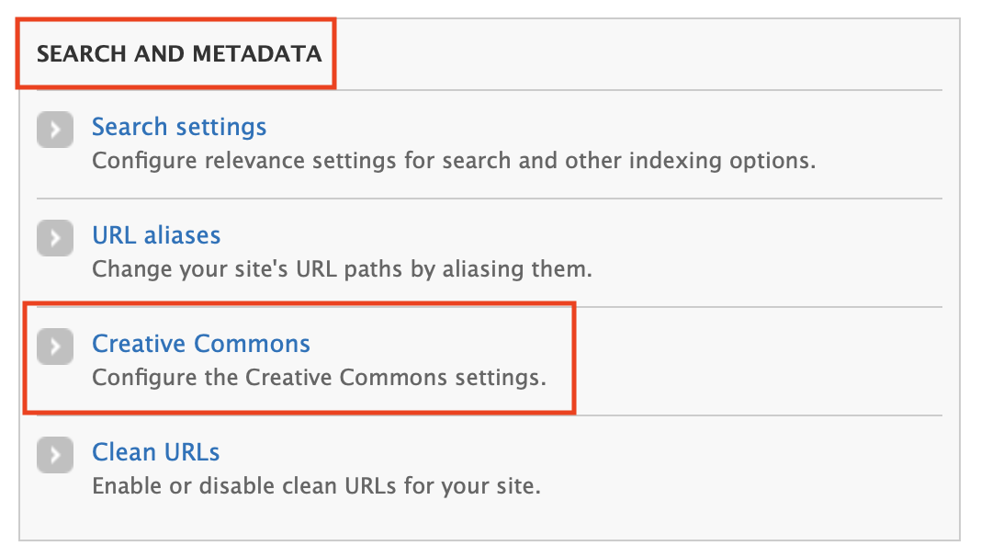
Découvrez toutes les licences Creative Commons
Configuration de Creative Commons
Accédez à Administrer > Configuration > Recherche et métadonnées > Creative Commons > Paramètres.
22

Slide 23
Découvrez toutes les licences Creative Commons
Configuration de Creative Commons
Dans le champ Locale, sélectionnez fr:
23

Slide 24
Découvrez toutes les licences Creative Commons
Configuration de Creative Commons
Dans le champ Types de licences disponibles, sélectionnez Attribution-NonCommercial-ShareAlike et Attribution-NonCommercial-NoDerivs, utilisez la touche « commande » pour en sélectionner plusieurs si vous utilisez un Mac.
24

Slide 25
Découvrez toutes les licences Creative Commons
Configuration de Creative Commons
Cochez la case Connexion sécurisée et choisissez un paramètre de thème différent si vous le souhaitez. Cela choisit essentiellement la couleur de la boîte ReCAPTCHA.
Sélectionnez les champs de métadonnées disponibles que vous souhaitez utiliser.
25

Slide 26
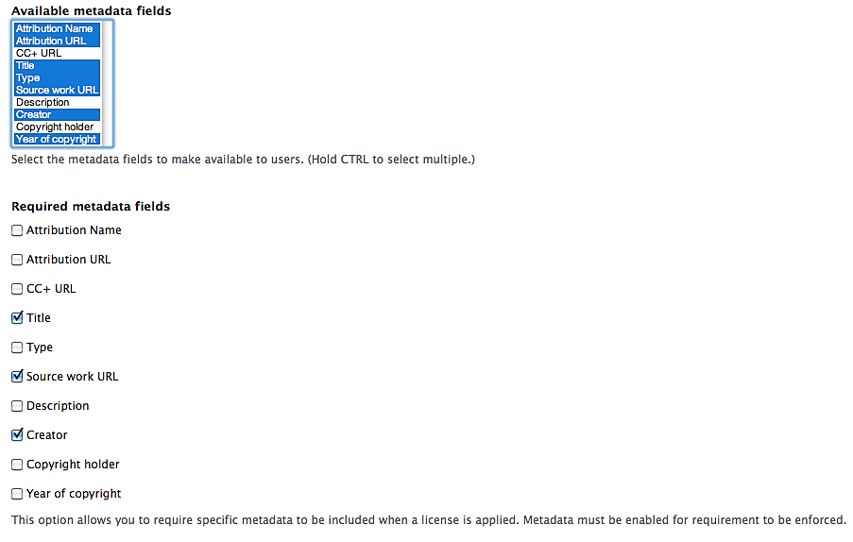
Découvrez toutes les licences Creative Commons
Configuration de Creative Commons
Sélectionnez les champs de métadonnées obligatoires que les utilisateurs doivent remplir avant d'appliquer la licence à un nœud. Le graphique ci-dessous montre nos recommandations minimales :
26

Slide 27
Découvrez toutes les licences Creative Commons
Configuration de Creative Commons
Dans le bloc Affichage, choisissez la façon dont vous souhaitez que les licences Creative Commons apparaissent sur votre site. S'il y a des nœuds sur votre site qui resteront protégés par le droit d'auteur, ajoutez votre texte de droit d'auteur dans le champ Texte Tous droits réservés.
Cliquez sur Enregistrer la configuration.
27

Slide 28
Découvrez toutes les licences Creative Commons
Autres fonctionnalités Creative Commons :
L' API Creative Commons pour obtenir des informations de licence à jour (localisation linguistique disponible)
La licence est activée par type de contenu.
Les administrateurs peuvent contrôler quels rôles sont autorisés à attribuer des licences au contenu, restreindre les types de licences disponibles, exiger des métadonnées spécifiques et définir les paramètres par défaut à l'échelle du site.
Les utilisateurs peuvent être autorisés à définir leurs propres paramètres par défaut, sous réserve des paramètres du site.
28

Slide 29
6
FORMATION ET SERVEUR

Slide 30
Une formation pratique de 5 jours sera donnée pour permettre à votre personnel de ITIE TOGO pour gérer la plateforme.
Serveur dédié
Voici les configurations du serveur pour héberger la plateforme avec la mise en place des protocoles de sécurité et de service de sauvegarde et de restauration en cas de problème.
AMD Epyc 7351p - 16 c / 32 t - 2,4 GHz / 2,9 GHz
Mémoire: 128 Go DDR4 ECC
Stockage: 2 x 500 Go SSD NVMe Soft RAID
Bande passante privée: From 100 Mbit/s garantis
30

Slide 31
7
LA PART DE ITIE TOGO
ITIE TOGO mettra en place le personnel pour
mettre les documents sur la plateforme avec un processus de vérification et validation que les données sont justes avant publication.

Slide 32
8
DEMONSTRATION ET CAPTURES
Nous avons mise en place un site web projet pour vous montrer comment
sera la plateforme.
Vous pouvez visiter le site web
à l’adresse https://itietogo.info/

Slide 33
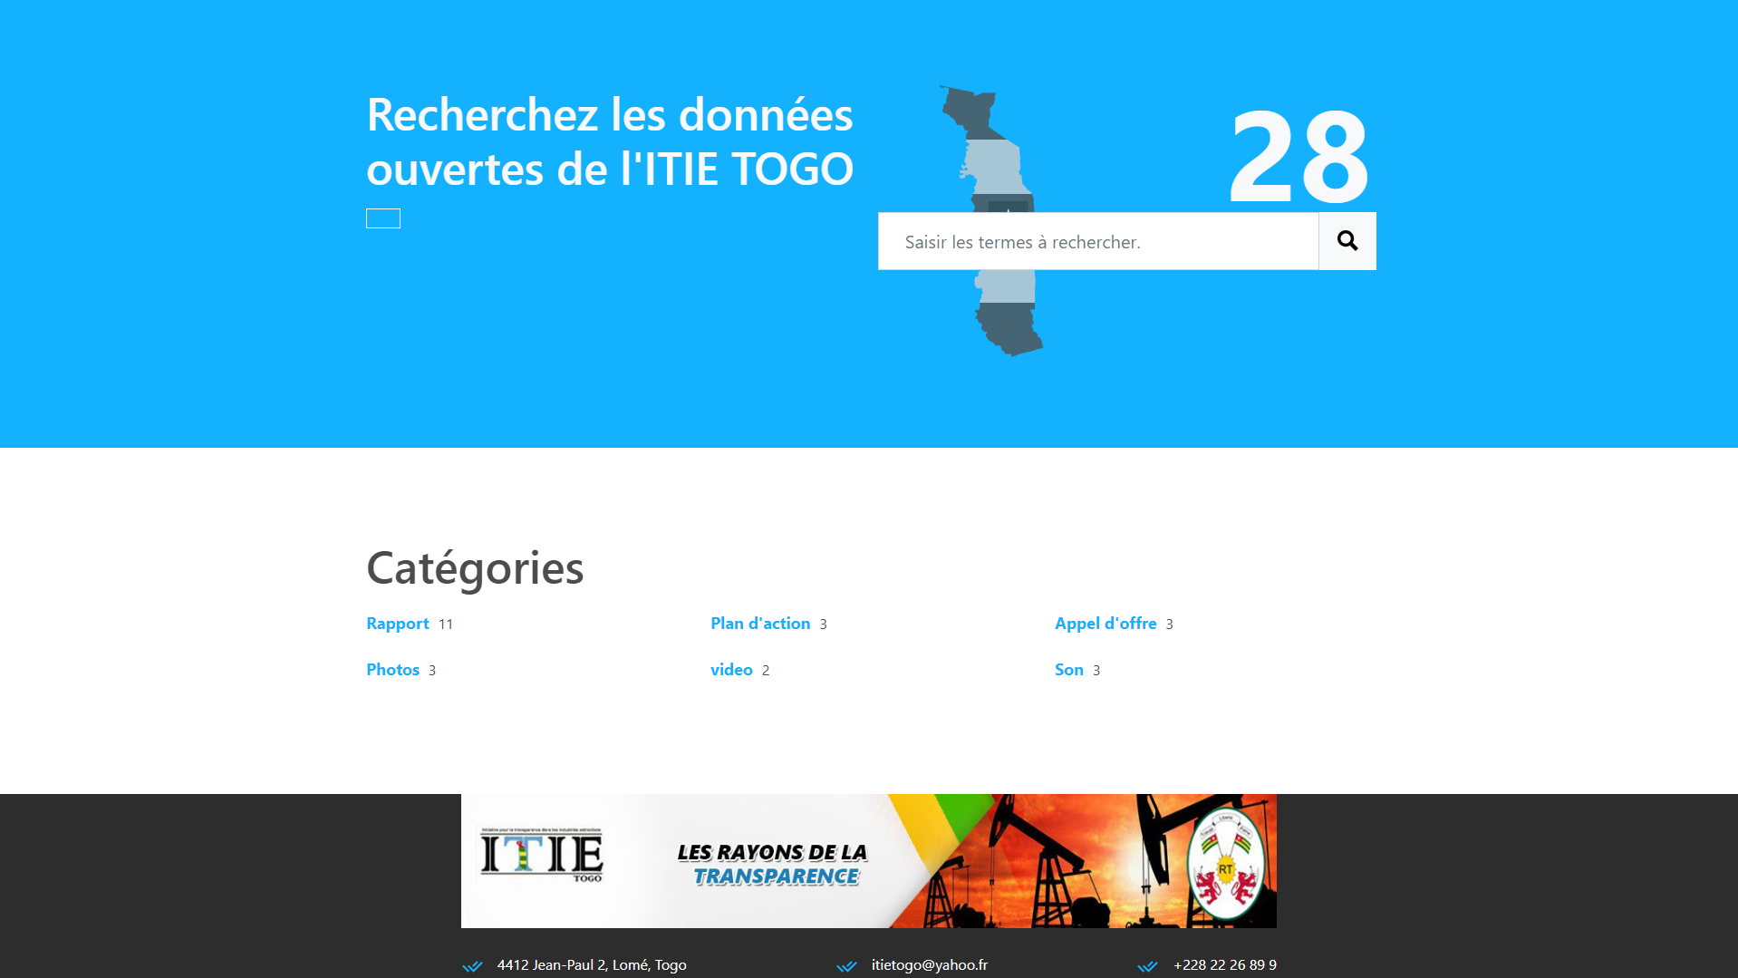

Slide 35
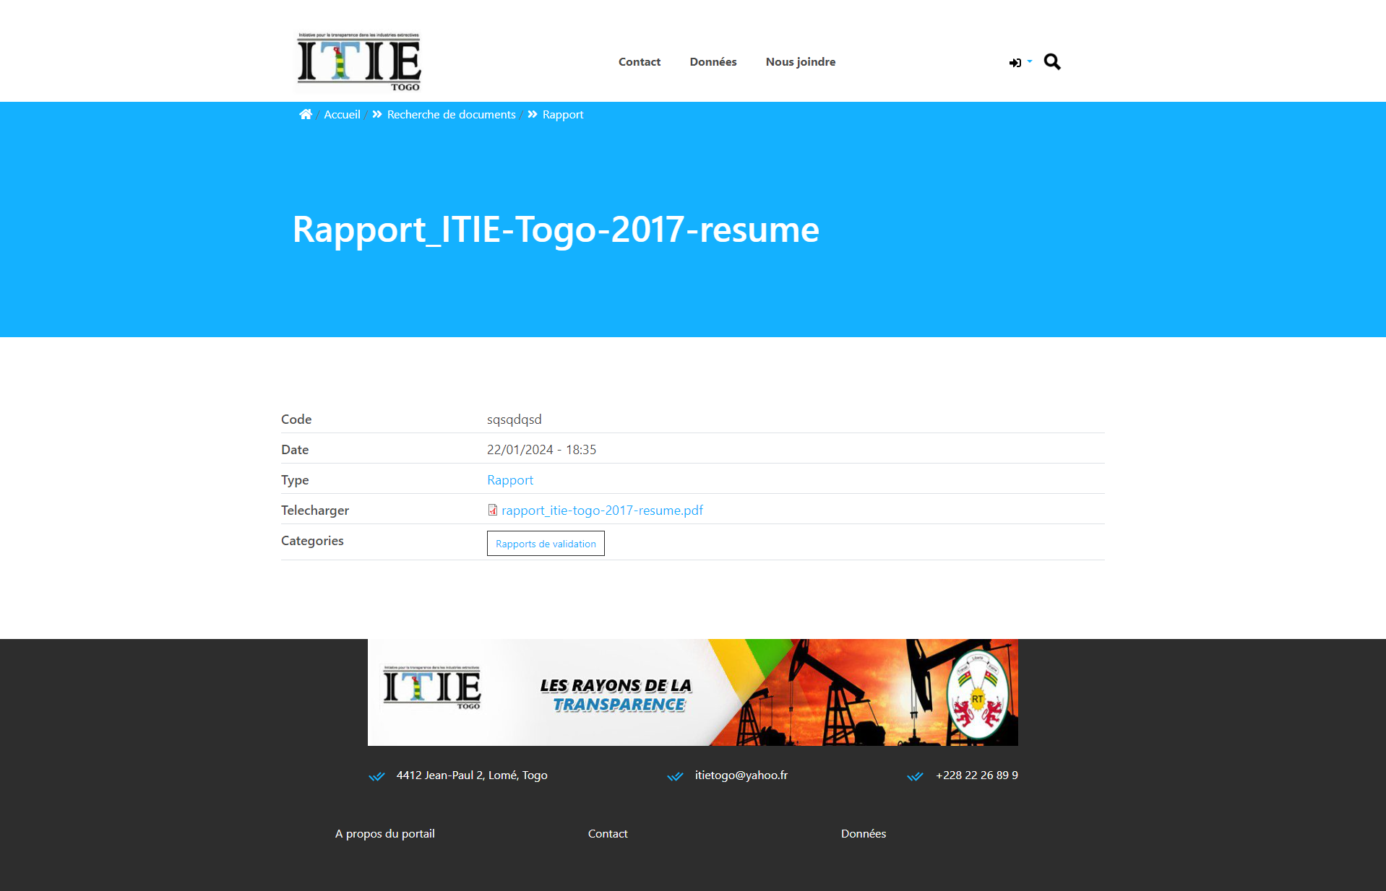

Slide 36
MERCI
DE
VOTRE
ATTENTION
Intégrateur Informatique - Cloud - Sage
Boulevard du 30 août Avé Maria Adidogome
(+228) 91 06 88 07
contact@sogesti.fr
www.sogesti.fr

